Slide 1
Primeiros Passos com git e Github
Entendendo o que é controle de versão;
Como fazer upload do meu projeto no Github;
Como funciona a linguagem MarkDown;

Slide 2

Quem sou eu?
Cursando Técnico em Desenvolvimento de Sistemas, SENAI Cimatec;
Especialista em Assistência Técnica para Habitação e Direito à Cidade, FAUFBA;
Graduada em Arquitetura e Urbanismo, UNIFACS.

Slide 3

O que é Git?
Sistema open-source de controle de versão;
Não há problemas com códigos sobrescritos ou perda de informações;
Vários desenvolvedores podem trabalhar ao mesmo tempo no mesmo projeto;
Criado em 2005 por Linus Torvalds;

Slide 4
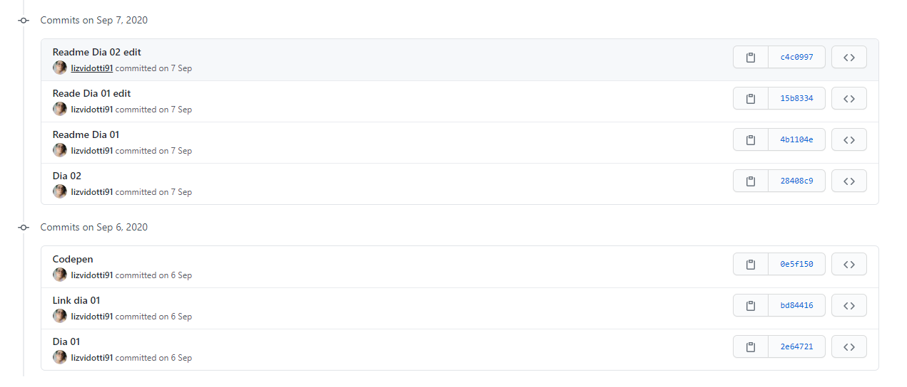
O que são Commits?
Pontos na história do projeto;
Conjunto de Alterações em um ou mais arquivos, acompanhados de um texto descritivo;
Descrições claras, simples e objetivas;
Fonte da imagem: Arquivo Pessoal

Slide 5
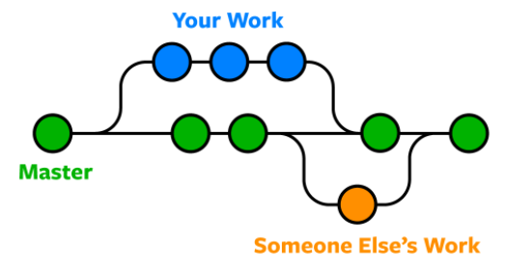
O que são Branches?
Cópia de um repositório. Por padrão, o Git cria uma branch chamada master. Assim, podem ser criadas cópias dessa branch principal;
Uma mesma versão do código pode sofrer alterações de diferentes fontes e diferentes desenvolvedores;
É possível mesclar diferentes branches;
Fonte da imagem: https://www.nobledesktop.com/learn/git/git-branches

Slide 6
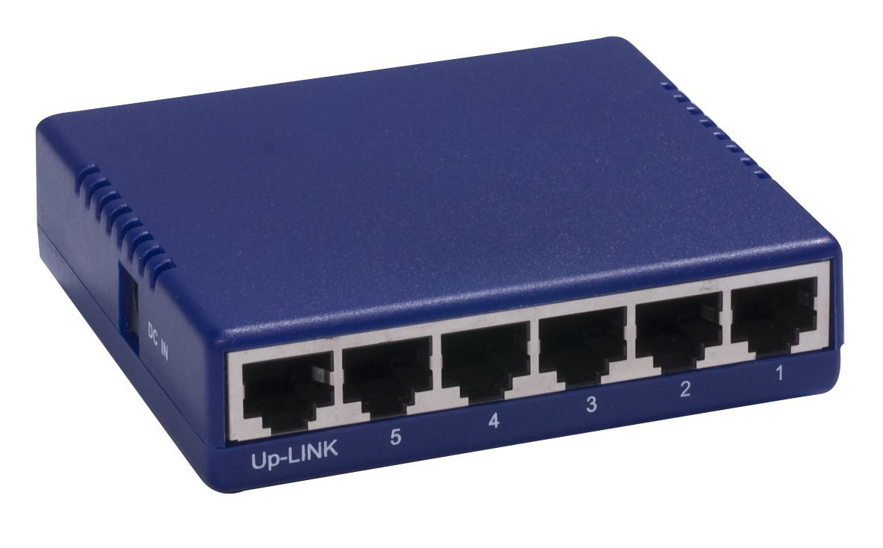
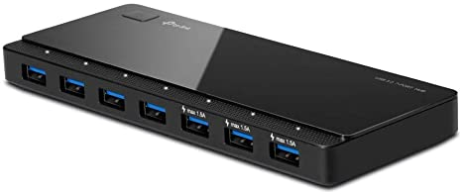
O que é Hub?
Aparelho que permite a conexão de computadores a uma rede local, para compartilhar informação;
Também chamado concentrador;
Fonte da Imagem: https://www.palpitedigital.com/o-que-e-um-hub-de-computador/
Fonte da imagem: https://www.amazon.com.br/HUB-TP-Link-Hubs-UH700/dp/B00LI4O9EA

Slide 7

O que é GitHub?
Serviço online de hospedagem de repositórios Git;
Uma das maiores plataformas online de trabalho colaborativo;

Slide 8
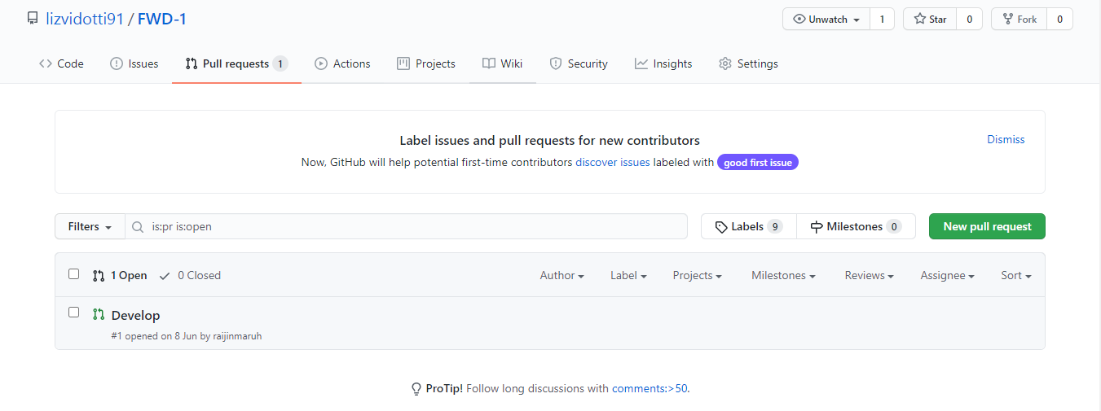
O que é Pull Request?
Informar que deseja-se incorporar uma branch (ramificação) diferente ao repositório original;
Necessita de aprovação do(s) administrador(es) do repositório;
Fonte da imagem: Arquivo Pessoal

Slide 9

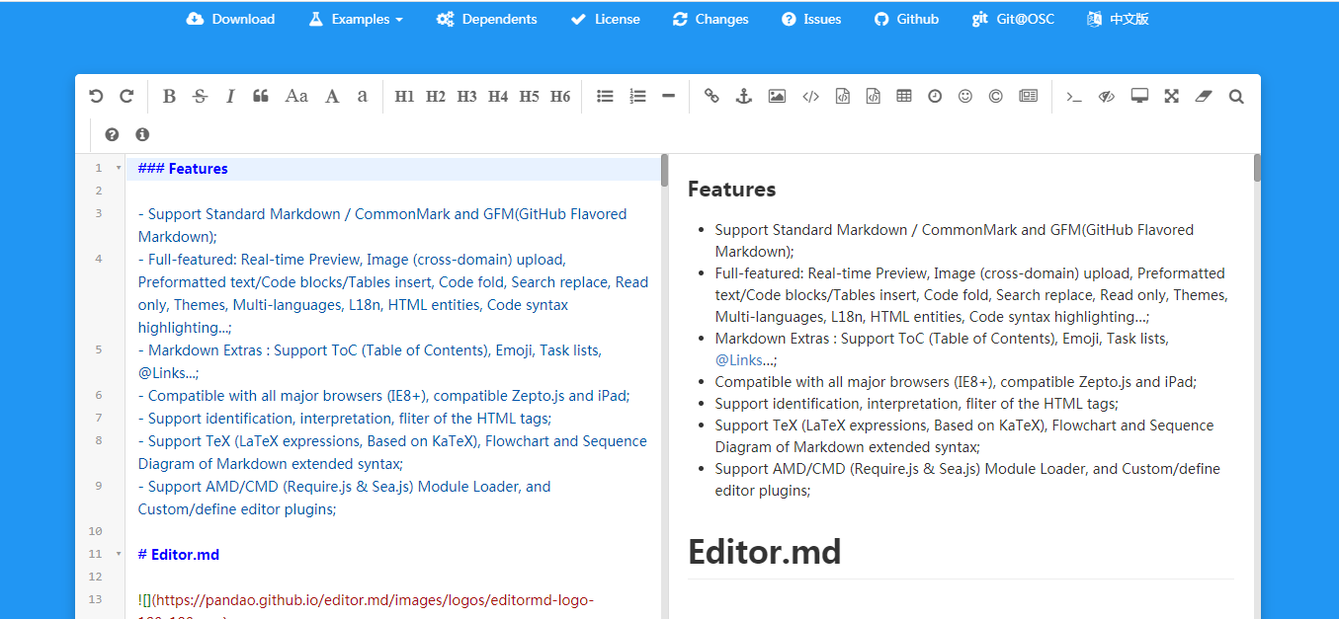
O que é MarkDown?
Criado em 2004 por John Gruber e Aaron Swartz;
Linguagem de marcação simples;
Pode ser convertido em HTML;
Editor online: https://pandao.github.io/editor.md/en.html

Slide 10
Colocando seu repositório no Github
Assinatura no Git. Lembre de usar seu e-mail do GitHub!
git config --global user.name "Seu nome"
git config --global user.email seu-email@example.com
Iniciando um respositório local: git init
Relatório do repositório: git status
Visualizar commits: git log
Adicionar um arquivo ao repositório: git add <<nome do arquivo>>
Adicionar todos os arquivos ao respositório: git add .
Adicionando um commit: git commit –m ‘Descrição curta’
Adiciona repositório local no Github:
git remote add origin https://github.com/<<nome-usuario>>/<<nome -repositorio>>.git
git branch -M main
git push -u origin main

Slide 11
Referências
FERNANDES, Diego. Git & Github: O que é? Por que? Como iniciar? Disponível em https://blog.rocketseat.com.br/iniciando-com-git-github/. Acesso em 07/11/2020.
SOUSA, Ivan. Entenda de uma vez o que é Github e a importância dele num negócio. Disponível em https://rockcontent.com/br/blog/o-que-e-github/. Acesso em 07/11/2020.

Slide 12




Obrigada!
Github: https://github.com/lizvidotti91
LinkedIn: https://www.linkedin.com/in/elisetevidotti/
Email: liz.vidotti@gmail.com
Instagram: https://www.instagram.com/365lizes/

